Slide 1
Garoon 導入前の検討事項
サイボウズ株式会社

Slide 2
本資料について
本資料はクラウド版 Garoon を前提に記載しております。 ご紹介している機能の中には、クラウド版にのみ対応している機能もございます。
各機能の詳細については以下をご確認ください。 ▼クラウド版 Garoon マニュアルサイト https://jp.cybozu.help/g/ja/
▼パッケージ版 Garoon マニュアルサイト https://jp.cybozu.help/g5/ja/

Slide 3
本文書の取り扱いについて
この文書内における掲載情報の二次利用においては、ご自身の判断と責任の下に行ってください。サイボウズ株式会社は、それらの情報をご利用になることにより発生したあらゆる商業的損害・損失を含め一切の直接的、間接的、特殊的、付随的または結果的損失、損害について責任を負いません。
本文書を一部引用して作成した文書には、次のような当社の著作権表示文を記載してください。
「この文書は、サイボウズ株式会社による『Garoon 導入前の検討事項』を一部引用しています。」
本ファイルに編集を加えて二次利用する場合には、次のように修正箇所と修正者を明記してください。
「本ファイルの（修正箇所）は、（修正者）が編集しました。」

Slide 4
本文書の商標について
記載された商品名、各製品名は各社の登録商標または商標です。 また、当社製品には他社の著作物が含まれている場合がございます。 個別の商標･著作物に関する注記については、弊社のWebサイトをご参照ください。
▼ 他社商標・著作物について https://cybozu.co.jp/logotypes/other-trademark/

Slide 5
目次
Garoon 導入の流れ
導入前の検討事項
機能
データ移行
ユーザー / 組織
運用
セキュリティ
今後ご検討いただきたいこと

Slide 6
Garoon 導入の流れ

Slide 7
Garoon 導入の流れ
本資料では導入前の検討事項として、機能・データ移行・ユーザー / 組織・運用・セキュリティの 5点についてご説明します。
標準機能の
設定
利用ユーザーへの
説明
1. 機能
2. データ移行
3. ユーザー / 組織
4. 運用
5. セキュリティ
導入前の
検討事項
カスタマイズの
検討

Slide 8
導入前の検討事項

Slide 9
1. 機能

Slide 10
1. 機能（既存グループウェアがある場合）
① 機能の Fit & Gap
現行システムで利用している機能について、 Garoon のどの機能で実現するか、 検討します。
② 詳細確認
現行システムとGaroonの、機能の詳細を比較します。 現行システムの各画面が Garoon のどの項目に該当するか、もしくは該当する 項目がないかをリストアップします。
③ 実現できない機能の対応
①②を確認した結果、実現できない機能がある場合、
「運用によって回避」「カスタマイズ」「別製品との組み合わせ」といった方法を 機能ごとに検討します。

Slide 11
1. 機能（既存グループウェアがない場合）
① 利用機能の検討
現行の業務のうち、 どの業務を・Garoon のどの機能で行うのか、検討します。
ホワイトボードでの予定管理
↓
掲示板
紙の申請
↓
ワークフロー
メールや社内掲示板での通達
↓
掲示板
紙の資料管理
↓
ファイル管理
② 実現できない機能の対応
①を確認した結果、実現できない機能がある場合、
「運用によって回避」「カスタマイズ」「別製品との組み合わせ」といった方法を 機能ごとに検討します。

Slide 12
2. データ移行

Slide 13
2. データ移行（既存グループウェアがある場合）
① データ移行対象の機能の決定
既存グループウェアのデータ書き出し可否を確認し、データ移行する機能と移行方針を決めます。
データを移行する
データを移行しない
専用の移行ツールを開発
CSVファイルで移行
既存システムに
参照用として残す
移行対象外とする
② データ移行の可否を調査
既存システムのデータ出力仕様、Garoon のデータ入力仕様を確認し、データ移行の可否や移行方法を調査します。
STEP 1
データ出力・入力用のインターフェースと方法を確認
STEP 2
出力項目と入力項目の対応づけ
STEP 3
既存システムの データ量を調査
STEP 4
データ出入力の 処理単位を確認

Slide 14
3. ユーザー / 組織

Slide 15
3. ユーザー / 組織
Garoon で利用するユーザー情報/組織情報の取り扱い方法を決めます。
Garoon 単独で管理
他システムと連携
ユーザー情報/組織情報を Garoon で管理し、他システムに連携する場合
ADや他システムのユーザー情報/組織情報をGaroon に連携する場合
ユーザー情報/組織情報をGaroonで管理する場合
Garoonの
管理画面で設定
連携方針を決め、連携可否を調査
STEP１
連携先/連携元 システムを決定
STEP２
Garoon、および連携先/連携元 システムの データ仕様を確認
STEP３
連携方法を決定
①手動連携
②自動連携
③認証連携
1レコードずつ、
またはCSVファイルから登録

Slide 16
4. 運用

Slide 17
4. 運用
導入方法 既存システムから一斉に切り替えるか、段階的に切り替えるのかを決めます。 部署ごとの導入や機能を絞っての導入から始めるケースもあります。
ユーザー教育 ユーザーに対する導入教育を行うかどうか、また行う場合の方法を決めます。 操作方法の資料を配布する、部署ごとに操作方法の講習会を開催するなどの方法があります
Garoonの管理者 Garoonのシステム管理者、機能ごとの運用管理者を誰にするかを決めます。 なお、ユーザー、組織、ロールの設定を行えるのはシステム管理者のみです。
問い合わせ対応 ユーザーからの問い合わせ先、問い合わせの対応方法を決めます。

Slide 18
5. セキュリティ

Slide 19
5. セキュリティ ーユーザー認証ー
自社のセキュリティポリシーにあわせて、ユーザー認証の方式を決めます。クラウド版 Garoonの場合以下のような認証機能があります。管理画面をご自身で設定をし、即時反映できます。
SAMLを使用したシングルサインオン SAML認証機能を標準搭載し、構築済みのIdentity Provider(IdP)とサイボウズのクラウドサービスのアカウントのシングルサインオンを設定できます。
モバイルアプリによる2要素認証 ログイン時に「ログイン名とパスワード」に加え、モバイル端末にインストールした認証アプリの「確認コード」の入力を要求する機能です。確認コードは毎回新しいものに変わります。
クライアント証明書によるセキュアアクセス（有料オプション） 登録されたIPアドレス以外からは、クライアント証明書がインストールされている端末のみアクセスを許可します。Garoonのライセンスと数を揃える必要はありません。（月額250円/1ユーザー ）
IPアドレス制限 登録されたIPアドレスからのみアクセスを許可します。
Basic認証 Basic認証のログイン名・パスワードを知っている人のみ、Garoon ログイン画面へのアクセスを許可します。
独自サブドメイン 企業ごとに異なるログインURLを設定します。
クラウド版 Garoonで利用できるユーザー管理と認証について：https://www.cybozu.com/jp/account/

Slide 20
5. セキュリティ ーユーザー認証ー
不正アクセスを防ぐためには「モバイルアプリによる2要素認証」や「クライアント証明書によるセキュアアクセス」の利用を推奨します。
モバイルアプリによる2要素認証 ログイン時に「ログイン名とパスワード」に加え、 モバイル端末にインストールした認証アプリの 「確認コード」の入力を要求する機能です。 確認コードは毎回新しいものに変わります。
クライアント証明書による セキュアアクセス（有料オプション） 登録されたIPアドレス以外からは、 クライアント証明書がインストールされている端末のみ アクセスを許可します。 Garoonのライセンスと数を揃える必要はありません。 （月額250円/1ユーザー）
クラウド版 Garoonで利用できるユーザー管理と認証について：https://www.cybozu.com/jp/account/

Slide 21
5.セキュリティ ークラウド基盤ー
クラウドサービス運用基盤の運用方針や各種外部評価が、自社のセキュリティポリシーにあっているか確認します。クラウド版 クラウド版 Garoonは以下のように堅牢な基盤で運用されています。
ISMSに関する第三者評価 Garoonは情報セキュリティマネジメントシステムに ついてISO/IEC 27001およびISO/IEC 27017を取得 しています。
信頼性の高いインフラストラクチャ 日本で提供するサイボウズのクラウドサービス（cybozu.com）は、 高度なファシリティ要件が求められる 金融機関向けの「FISC安全対策設備基準」を満たした データセンターで提供しています。
障害対策 お客様の業務に貢献するために、障害の防止や早期復旧に向けた仕組みを作り、 日々改善しています。
セキュリティインシデント対応専門チーム「Cy-SIRT」の設置 社内外のさまざまなセキュリティインシデントに対応する「Cy-SIRT」を社内に設置しています。
情報セキュリティやコンプライアンス お客様の情報資産を守るための取り組みや、コンプライアンスの遵守を確保するための方針を定めています。
第三者機関によるセキュリティ監査 製品・サービスのセキュリティを確保するため、第三者機関によるセキュリティ監査を実施しています。
＜ ISO/IEC 27001 ＞ 認証登録番号:IS 577142
認証登録範囲:
・自社開発クラウドサービスの運用基盤の設計、構築、保守
・社内情報システム基盤の設計、構築及び運用保守
・クラウドサービス、オンプレミス製品及び社内システムの開発
＜ ISO/IEC 27017 ＞
認証登録番号: CLOUD 715091
認証登録範囲: Garoon、kintone、サイボウズ Office、Mailwise、cybozu.comの提供に係るク ラウドサービスプロバイダとしてのシステム運 用・保守に係るISMSクラウドセキュリティマネ ジメントシステム
サイボウズのクラウド基盤について： https://www.cybozu.com/jp/

Slide 22
今後ご検討いただきたいこと

Slide 23
今後ご検討いただきたいこと
本資料で STEP1 をご検討いただいた後は、 STEP 2 以降をご検討ください。
STEP １
導入前の 検討事項（本資料）
を確認
標準機能の設定
STEP ５
利用ユーザーへの説明
STEP ２
ユーザー/組織
情報の登録^{※1}
STEP ３
セキュリティ/ ログイン画面の
設定^{※1}
STEP ４
各機能の
設定^{※2}
カスタマイズ(=個別開発)する場合
STEP ２
要件整理
STEP ３
要件見積
STEP ４
開発
※1 [cybozu.com共通管理]で設定します
※2 [Garoonシステム管理] > [基本システムの管理] > [各アプリケーションの管理]で設定します。
▼ クラウド版Garoonヘルプ：導入の流れ
https://jp.cybozu.help/g/ja/intro/first/try
導入の流れ（ クラウド版Garoonヘルプより）：https://jp.cybozu.help/g/ja/intro/first/try

Slide 24
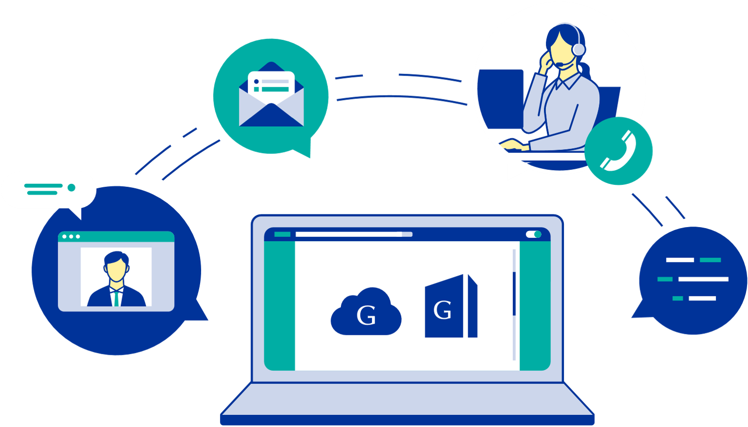
Garoon に関するお問い合わせ
導入に関するお問い合わせは下記のページで受け付けております。 お気軽にお問合せください。
▼ お問い合わせ｜Garoon製品サイト https://garoon.cybozu.co.jp/consult/

